Slide 1
Thứ sáu ngày 21 tháng 10 năm 2024
Tiếng Việt

Slide 2
Tröôøng Tieåu hoïc
MÔN TIẾNG VIỆT
Giáo viên: Nguyễn Thị Ngân
Lớp 2a4:

Slide 3
KHỞI ĐỘNG

Slide 4
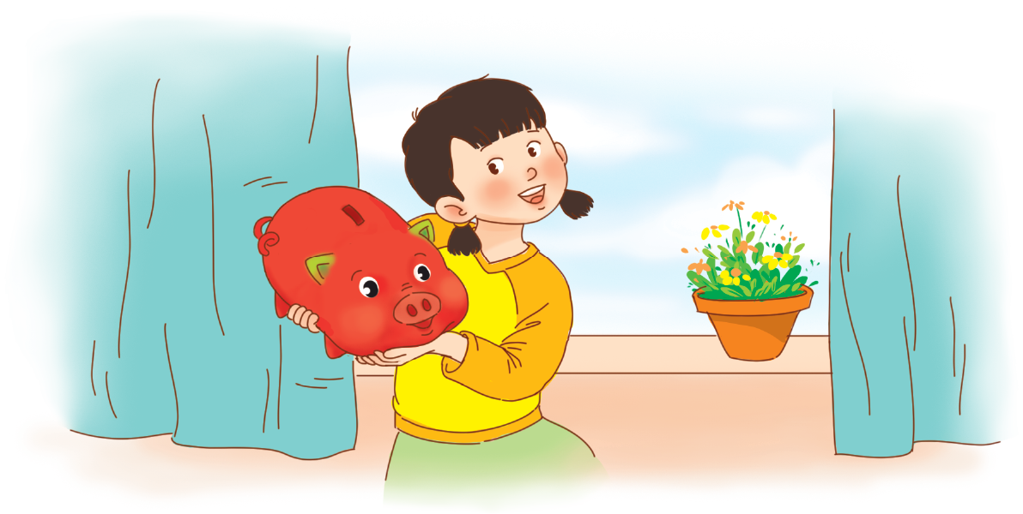
Bài
4
Con lợn đất
TIẾT 5

Slide 5
01
CÙNG LUYỆN NÓI

Slide 6
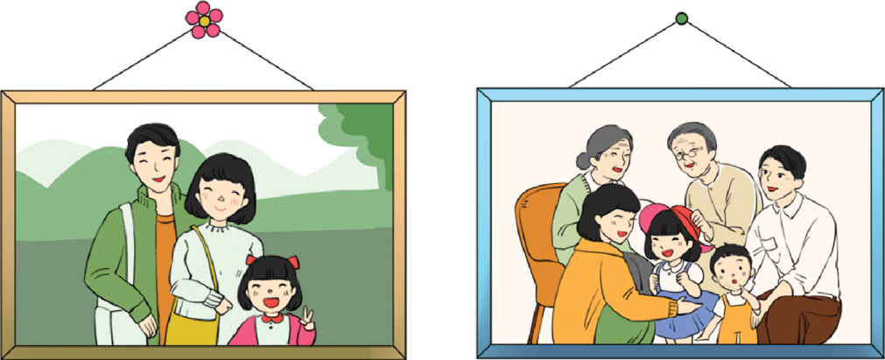
a. Nói về bức tranh hoặc ảnh chụp gia đình em theo gợi ý:
* Bức ảnh được chụp ở đâu? (Bức tranh do ai vẽ?)
* Trong bức ảnh hoặc bức tranh có những ai?
* Nét mặt của mọi người như thế nào?
* Em muốn đặt tên bức ảnh hoặc bức tranh là gì? Vì sao?

Slide 7
Chia sẻ trước lớp

Slide 8
Vận dụng

